Slide 1


计算机科学与技术
软件工程课程综合实践汇报
小米便签阅读与维护
组长：解矗
2024年5月31日
组员：傅阳 赵鑫桐 谢晗荣 李星辰

Slide 2

目 录
开源代码阅读
01
Open source code reading
CONTENTS
代码质量分析
02
Code quality analysis
开源代码维护
03
Open source code maintenance
总结
04
Summary
明德至善 弘毅兴邦

Slide 3

01
开源代码阅读
Open source code reading

Slide 4

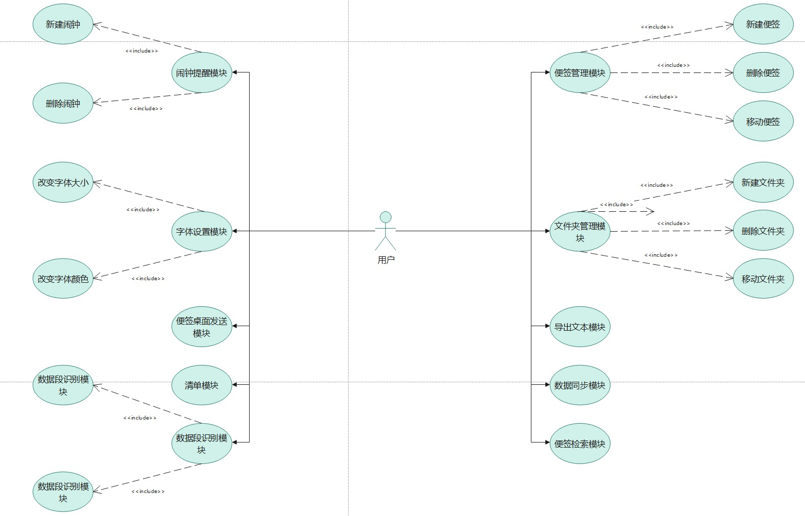
泛读小米便签
小米便签体系结构图
小米便签用例图

Slide 5
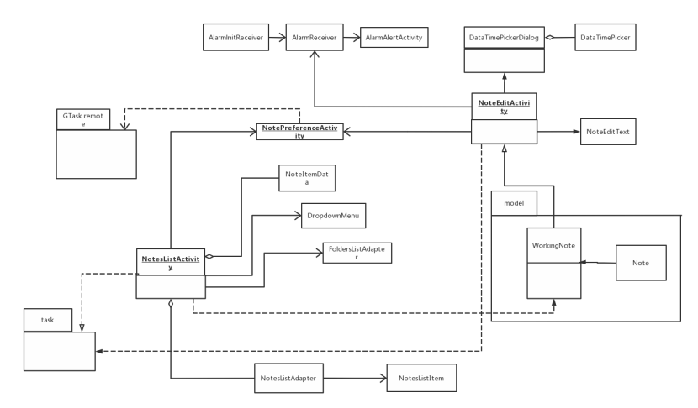
精读小米便签
设计类图
精读小米便签的功能及涉及的类
精读功能名称：小米便签UI包
精读功能描述：
ui |  | AlarmAlertActivity | 闹铃提醒界面
 |  | AlarmInitReceiver | 闹铃提醒启动消息接收器
 |  | AlarmReceiver | 闹铃提醒接收器
 |  | DateTimePicker | 设置提醒时间的部件
 |  | DateTimePickerDialog | 设置提醒时间的对话框界面
 |  | DropdownMenu | 下拉菜单界面
 |  | FoldersListAdapter | 文件夹列表链接器(链接数据库)
 |  | NoteEditActivity | 便签编辑活动
 |  | NoteEditText | 便签的文本编辑界面
 |  | NoteItemData | 便签项数据
 |  | NotesListActivity | 主界面，实现处理文件夹列表的活动
 |  | NotesListAdapter | 便签列表链接器（链接数据库）
 |  | NotesListItem | 便签列表项
 |  | NotesPreferenceActivity | 便签同步的设置界面

Slide 6
02
代码质量分析
Code quality analysis

Slide 7
人工分析代码质量
内容要求：
分析评估“小米便签”代码的编程规范
封装性：隐藏对象的内部状态和实现细节，只对外提供必要的访问方式。这有助于保护数据的完整性和安全性。
继承：通过继承，可以创建更专业的类（子类），继承通用的属性和方法。但要避免过度使用继承，因为这可能导致代码结构变得复杂和难以维护。
多态性：允许一个接口有多种实现方式或一个引用类型指向多种对象类型。这增强了代码的灵活性和可重用性。
SOLID原则
单一职责原则（SRP）：一个类应该只有一个引起变化的原因。这有助于保持类的简洁和可维护。
开放封闭原则（OCP）：软件实体（类、模块、函数等）应该是可扩展的，但不可修改。这意味着在添加新功能时，不应修改现有代码。
里氏替换原则（LSP）：子类必须能够替换其基类。这确保了基类和子类之间的正确关系。
接口隔离原则（ISP）：客户端不应该被强制依赖于它们不使用的接口。这有助于减少类之间的耦合度。
依赖倒置原则（DIP）：高层模块不应该依赖于低层模块，它们都应该依赖于抽象。抽象不应该依赖于细节，细节应该依赖于抽象。
模块化
将代码划分为独立的、可重用的模块。每个模块都应具有明确定义的接口和功能。
使用包（package）来组织类，以便更好地管理代码结构和依赖关系。
2. 分析评估“小米便签”代码中存在的缺陷
1代码规范问题：包括不良的变量命名、缺少注释、代码格式混乱等，这些问题可能导致代码难以理解和维护。
2代码重复：重复的代码段可能导致软件难以维护和扩展。
3并发问题：如死锁、数据竞争等问题，可能由于不恰当的线程同步机制导致。
4空指针异常和类型转换异常：由于未初始化的变量、不正确的类型转换等引起的运行时错误

Slide 8
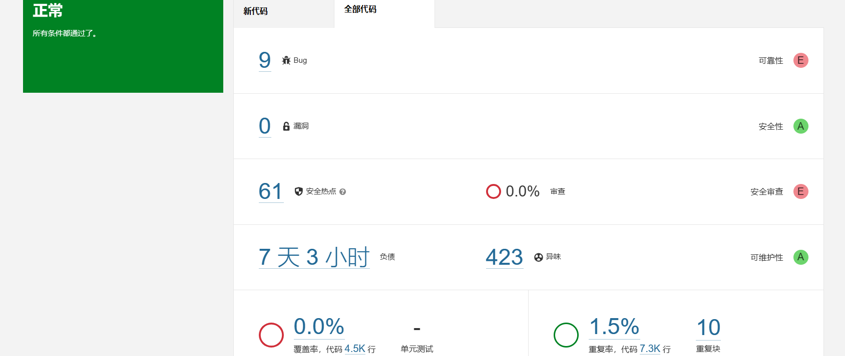
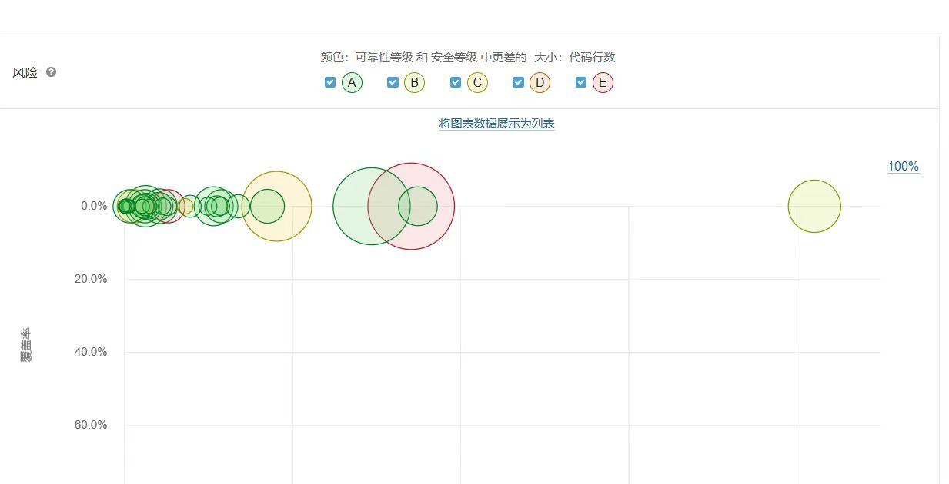
自动化分析代码质量
代码质量总结
SonarQube 是一个代码质量管理的开源平台，通过 SonarQube 提供的代码扫描、质量阈值卡点等质量红线，我们可以提升系统的可靠性，提前捕获和提示代码中的错误，从而避免未定义的行为影响到用户，保证业务质量，也能确保管理的代码库干净并且可维护，以便提高开发人员的开发效率。
Sonar 客户端可以采用IDE插件、Sonar-Scanner 插件、Ant 插件和 Maven 插件方式，并通过各种不同的分析机制对项目源代码进行分析和扫描，并把分析扫描后的结果上传到Sonar 的数据库，通过Sonar web 界面对分析结果进行管理。
严重等级
Blocker（阻塞）
Critical（严重）
Major（主要）
Minor（次要）
Info（信息）
工具代码质量报告图

Slide 9
自动化分析代码质量
问题分析
Blocker（阻塞）：
  描述：这是最高级别的严重程度，表示问题严重阻碍了开发或测试工作。
  示例：造成系统崩溃、死机、死循环，导致数据库数据丢失，与数据库连接错误，主要功能丧失，基本模块缺失等问题。
  处理建议：这类问题在测试中较少出现，一旦出现应立即中止当前版本测试，并立即修复。
Critical（严重）：
  描述：系统主要功能部分丧失、数据库保存调用错误、用户数据丢失等严重问题。
  示例：软件中数据保存后数据库中显示错误，用户所要求的功能缺失，程序接口错误，数值计算统计错误等。
  处理建议：这类问题虽然不影响其他功能的测试，但也需要尽快修复。
Major（主要）：
  描述：功能没有完全实现但不影响使用，功能菜单存在缺陷但不影响系统稳定性。
  示例：操作时间长、查询时间长、格式错误、边界条件错误，删除没有确认框、数据库表中字段过多等。
  处理建议：这类问题在实际测试中存在较多，需要合理安排解决BUG，解决率关系版本的优化程度。
Minor（次要）：
  描述：界面、性能缺陷，建议类问题，不影响操作功能的执行，可以优化性能的方案等。
  示例：错别字、界面格式不规范，页面显示重叠、不该显示的要隐藏，描述不清楚，提示语丢失，文字排列不整齐，光标位置不正确，用户体验感受不好等。
  处理建议：这类问题在测试初期较多，优先程度较低；在测试后期出现较少，应及时处理。
Info（信息）：
  描述：通常用于提供非缺陷的信息，如以客户角度的易用性测试建议、通过测试挖掘出来的潜在需求等。
  示例：易用性测试建议、潜在需求等。
  处理建议：这类问题通常不需要修复，但可以作为未来改进或优化的参考

Slide 10
03
开源代码维护
Open source code maintenance

Slide 11
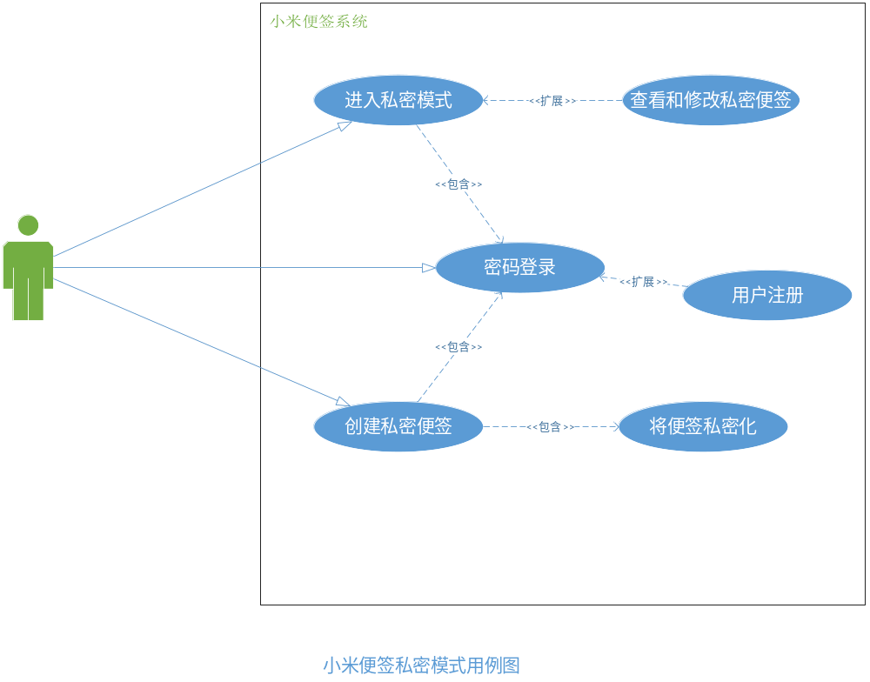
开源软件维护新增功能描述
新增功能描述
内容要求：新增功能描述
小米便签新增的私密模式功能旨在为用户提供更加安全、私密的便签记录体验。以下是该功能的详细描述：
一、功能概述
小米便签的私密模式功能允许用户将特定的便签内容设置为私密，并通过密码方式进行保护，以防止他人未经授权地访问和查看。这一功能特别适用于记录个人隐私、敏感信息或重要账号密码等场景。
二、功能特点
加密保护：私密模式下的便签内容将进行加密处理，确保数据的安全性。
快速切换：用户可以方便地在普通模式和私密模式之间切换，以满足不同场景下的使用需求。
隐私提示：在便签列表页面，私密便签将以特定的标记显示，方便用户识别。
三、操作流程
创建私密便签：用户在创建新便签时，可选择将其设置为私密模式。在输入便签内容后，点击加密按钮，设置加密密码并确认。
访问私密便签：在便签列表页面，用户可以通过下拉屏幕或特定的手势操作进入私密便签页面。在输入正确的密码验证后，即可查看和编辑私密便签的内容。
取消私密设置：对于已设置为私密的便签，用户可以随时取消其私密设置。在私密便签页面，点击右上角的“解除私密”按钮，输入密码进行验证后，该便签将恢复为普通模式。
四、注意事项
请务必牢记设置的加密密码，以免遗忘后无法访问私密便签。
在设置密码时，建议采用强密码策略，以提高安全性。
如需更改密码或解锁方式，可在私密便签页面的设置选项中进行操作。
通过小米便签新增的私密模式功能，用户可以更加安全、便捷地记录和管理个人隐私信息，享受更加安心的使用体验。
新增功能用例图

Slide 12
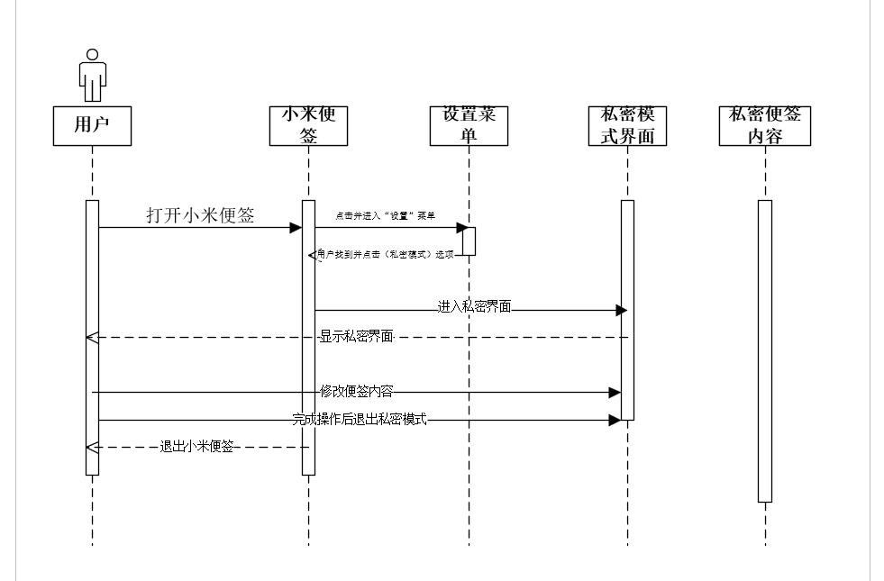
开源软件维护需求分析
**用例描述
用例名称: 小米便签私密模式管理
功能:
私密模式允许用户将特定的便签内容或整个便签应用设置为私密状态。
在私密模式下，未经授权的用户无法查看或访问这些私密内容。
私密模式通常通过密码、指纹识别或其他身份验证机制来保护内容的安全
执行者:用户（user）
触发条件: 用户点击小米便签应用中的“私密模式”入口（设置菜单中的选项）
前置条件:
私密模式已启用。
用户已通过身份验证并选择了要编辑的私密便签
用户已通过身份验证并选择了要删除的私密便签
基本交互动作过程
用户决定不再需要私密模式，或想要临时关闭它以方便访问所有便签内容。用户打开便签应用后，在设置或安全选项中找到“禁用私密模式”的选项。点击后，系统会要求用户进行身份验证（如果已设置）。验证通过后，私密模式被禁用，用户可以自由访问所有便签内容而无需身份验证
在私密模式下，用户想要删除不再需要的私密便签。用户打开便签应用后，在私密便签列表中选择要删除的便签。系统会提示用户确认删除操作。用户确认后，选定的私密便签被删除。
在私密模式下，用户想要创建一个新的私密便签。用户打开便签应用后，选择“新建便签”功能。在创建过程中，用户可以选择将便签标记为私密。完成输入后，私密便签被保存在私密便签列表中。
扩展交互动作过程
用户可以在私密模式下对便签内容进行加密存储，增加数据安全性。
用户可以设置私密模式的自动锁定时间，确保离开时便签内容得到保护。
用户可以在私密模式下进行便签内容的导入和导出，方便备份和迁移。
后置条件:
用户退出私密模式后，需要再次验证才能重新进入。
私密便签的内容被成功更新并保存
选定的私密便签被成功删除
业务规则:无
非功能需求:无
**用例顺序图

Slide 13
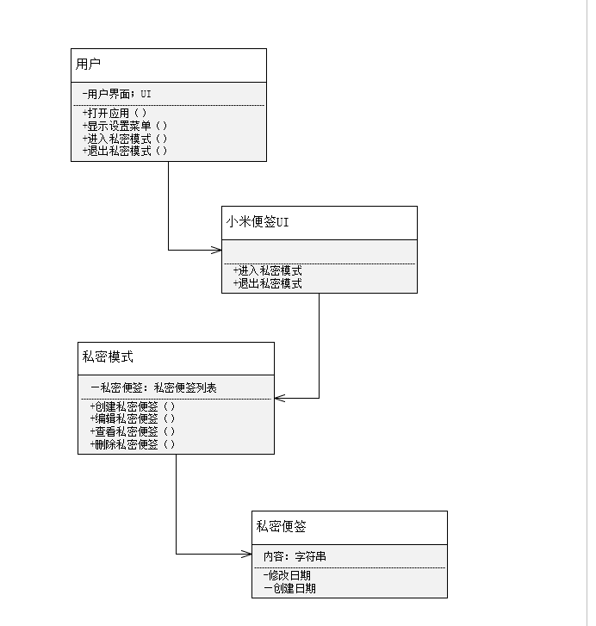
开源软件维护需求分析
分析类图

Slide 14
开源软件维护设计
体系结构的设计及调整

Slide 15
开源软件维护设计
界面设计
1. 主界面设计
顶部导航栏：包含小米便签的Logo和标题，提供返回、新建便签等基本操作按钮。
便签列表：以列表或宫格模式展示用户的便签，每种模式下都应有明确的视觉区分。
搜索栏：方便用户快速查找便签。
2. 私密模式入口
下拉提示：在便签列表页面，当用户下拉屏幕至一定距离时，显示一个半透明的提示层，提示用户“松手进入私密便签”。
动画效果：当用户松手后，页面过渡到私密模式界面，加入流畅的过渡动画，增强用户体验。
3. 私密模式界面
密码输入框：显示一个密码输入框，提示用户输入密码以查看私密便签。
密码验证：用户输入密码后，系统验证密码的正确性。密码验证成功后，展示私密便签列表；验证失败则提示错误信息，如“密码错误，请重试”。
私密便签列表：与主界面类似，以列表或宫格模式展示私密便签。但需要注意的是，在私密模式下，便签内容应部分隐藏或以加密形式显示，以保护用户隐私。
4. 私密便签操作
查看便签：用户点击私密便签后，需要再次验证密码才能查看完整内容。验证成功后，展示便签的详细内容。
编辑/删除便签：在私密模式下，用户可以对便签进行编辑或删除操作。编辑时，需要再次验证密码以确保操作的安全性。
5. 退出私密模式
返回按钮：在私密模式界面的顶部或底部，设置一个明显的返回按钮，方便用户快速退出私密模式。
动画效果：当用户点击返回按钮时，页面过渡回主界面，并加入流畅的过渡动画。

Slide 16
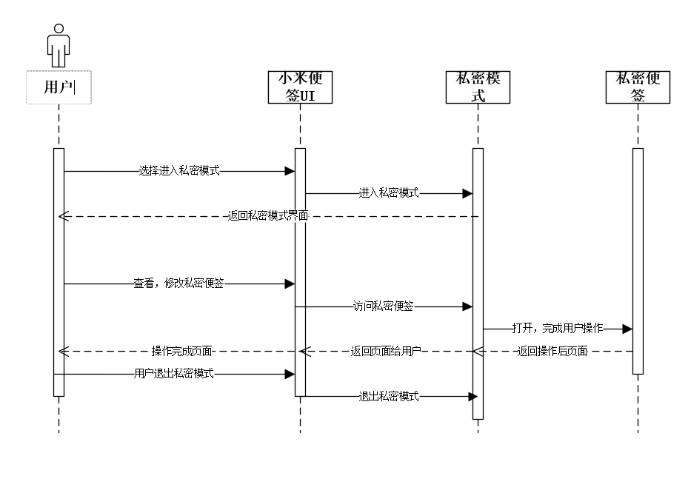
开源软件维护设计
用例设计

Slide 17
开源软件维护设计
类设计
一、类定义与关系
便签类（Note）：属性：id：唯一标识符
content：便签内容
isPrivate：是否私密（布尔值，默认为false）
privatePassword：私密便签的密码（仅当isPrivate为true时有效）
方法：setContent(content)：设置便签内容
getContent()：获取便签内容
setPrivate(password)：设置便签为私密，并设置密码
isPrivate()：检查便签是否私密
verifyPrivatePassword(password)：验证私密便签的密码是否正确
便签管理类（NoteManager）：属性：notes：便签列表（包含Note对象）
userLockCode：用户的锁屏密码（用于查看私密便签时验证）
方法：addNote(note)：添加便签到列表中
removeNote(noteId)：根据ID删除便签
getNote(noteId)：根据ID获取便签
setNotePrivate(noteId, password)：将指定便签设置为私密，并设置密码
getPrivateNotes(userLockCode)：输入用户锁屏密码后，获取所有私密便签

Slide 18
开源软件维护设计
类设计
新增用例设计类的方法的活动图

Slide 19
开源软件维护实现
描述如何开展新增功能的测试
一、测试准备
了解需求：首先，测试团队需要详细阅读和理解新增私密模式的功能需求文档，明确测试目标和范围。
准备测试环境：搭建与线上环境一致的测试环境，包括手机型号、操作系统版本、小米便签应用版本等。
准备测试数据：准备各种测试数据，包括正常情况下的便签内容、异常情况下的便签内容（如超长文本、特殊字符等），以及不同权限级别的用户账号。
二、功能测试
创建私密便签：
  验证用户是否能正常创建私密便签，并设置加密密码。。
访问私密便签：
  验证用户是否能通过正确的加密方式访问私密便签。
  验证在连续多次输入错误密码后，是否会有相应的提示和限制（如账号锁定、重试时间间隔等）。
  验证用户在访问私密便签时，是否能正常查看和编辑便签内容。
取消私密设置：
  验证用户是否能正常取消私密便签的私密设置，并恢复为普通便签。
  验证在取消私密设置后，用户是否能正常访问和编辑该便签。
三、安全性测试
四、用户体验测试
易用性测试：验证用户在使用私密便签功能时是否感到方便、易用。
提示信息测试：验证系统在不同情况下给出的提示信息是否准确、清晰。
通过以上测试步骤和要点，测试团队可以全面、系统地测试小米便签新增的私密模式功能，确保其功能稳定、安全且符合用户需求。

Slide 20
开源软件维护安装部署
演示可运行的开源软件系统

Slide 21
04
总结
Summary

Slide 22
总结
内容要求：代码阅读阶段、新增功能需求分析设计实现阶段的收获（以组为单位进行总结）
代码阅读阶段
深入理解系统架构：通过阅读代码，可以深入了解小米便签的系统架构、模块划分以及它们之间的交互方式。这有助于理解系统的整体设计思路，为后续的维护和扩展提供基础。
学习编程风格与规范：代码阅读是学习他人编程风格和代码规范的好机会。通过阅读小米便签的代码，可以学习到如何编写清晰、易读、可维护的代码，以及如何使用特定的编程技巧和最佳实践。
发现潜在问题与改进点：在阅读代码的过程中，可能会发现一些潜在的问题或可以改进的地方。这些问题和改进点可以为后续的功能开发或系统优化提供方向。
新增功能需求分析阶段
明确需求：在需求分析阶段，明确新增功能的具体需求和目标。这有助于确保开发团队对功能需求有清晰的认识，从而避免后续开发过程中的误解和返工。
梳理业务逻辑：针对新增功能，需要梳理其业务逻辑和流程。这有助于确保功能的正确性和完整性，并减少后续测试阶段的缺陷。
评估技术可行性：在需求分析阶段，还需要评估新增功能的技术可行性。这包括评估所需的技术栈、开发难度、时间成本等因素，以确保团队有能力按时交付高质量的产品。
设计阶段
明确设计目标：在设计阶段，需要明确设计的目标和原则。这有助于确保设计方案符合用户需求和业务逻辑，并具有一定的前瞻性和可扩展性。
制定详细设计方案：根据需求分析的结果，制定详细的设计方案。这包括界面设计、数据库设计、接口设计等方面。详细的设计方案有助于指导后续的开发工作，并确保团队成员对设计方案有清晰的认识。
进行技术评审：在设计阶段完成后，进行技术评审以确保设计方案的技术可行性和正确性。这有助于及时发现并纠正设计中的问题，提高开发效率和质量。
实现阶段
掌握开发技能：在实现阶段，需要掌握相关的开发技能和工具。通过实际编写代码，可以加深对编程语言、开发框架和工具的理解和使用能力。
解决实际问题：在开发过程中，可能会遇到各种实际问题，如技术难点、性能瓶颈等。通过解决这些问题，可以积累宝贵的经验并提升解决问题的能力。
增强团队协作：开发过程中需要与团队成员密切协作，共同解决问题。这有助于增强团队协作能力并促进团队成员之间的交流和学习。
总的来说，小米便签的代码阅读阶段、新增功能需求分析、设计以及实现阶段都有助于提升个人的技能水平、加深对系统的理解并增强团队协作能力。这些收获对于未来的软件开发工作具有重要的价值。

Slide 23
Thanks!

